Slide 1
ENERGETICKÝ MANAGEMENT
5. INVESTICE DO ZDROJŮ ENERGIE
M. Rössler

Slide 2
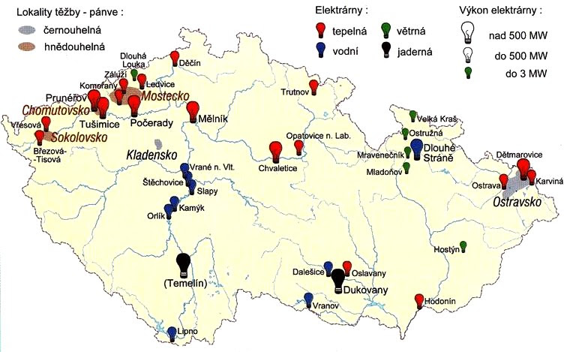
ZDROJE ELEKTRICKÉ ENERGIE
V ČR

Slide 3
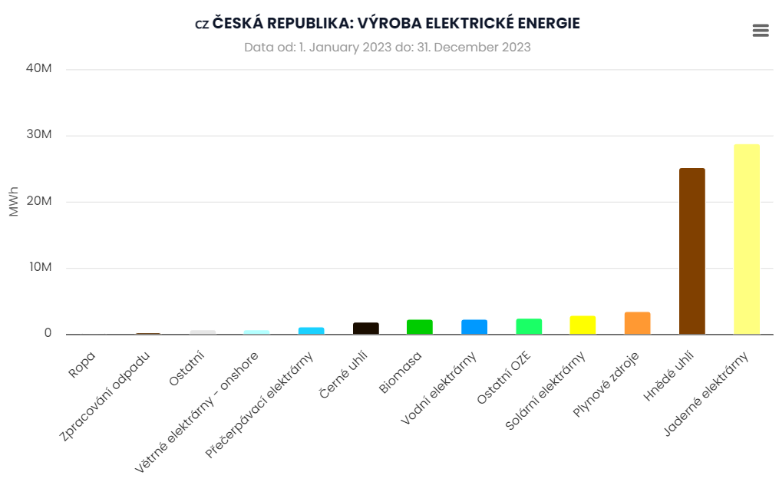
VÝROBA ELEKTRICKÉ ENERGIE
V ČESKÉ REPUBLICE (2023)

Slide 4
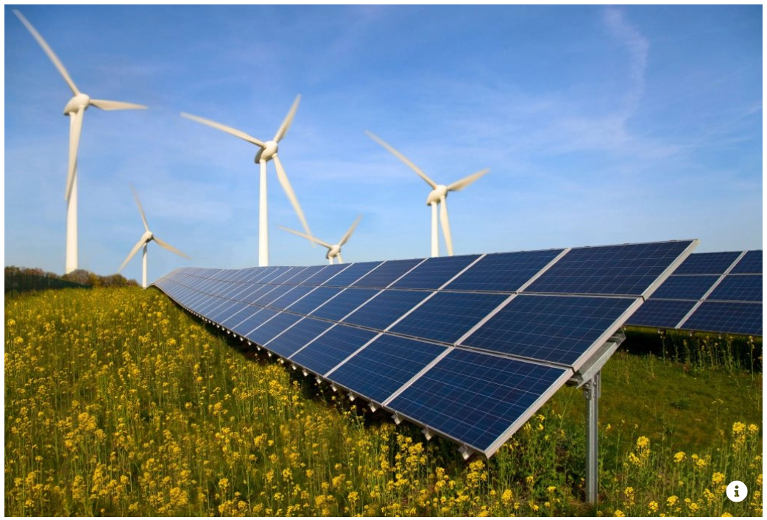
PERSPEKTIVA
Investice do české energetiky mohou do roku 2030 dosáhnout až tří bilionů korun, záležet bude na rychlosti odklonu od fosilních paliv.

Slide 5
EGÚ BRNO – M. MACENAUER
„Transformace energetiky vyžaduje nahradit převážnou většinu fosilních primárních zdrojů, zejména uhlí a ropných paliv. Náklady společností požadované dekarbonizace by firmy nemusely tolik bolet, protože téměř polovinu potřebných financí by měly být schopné pokrýt veřejné zdroje. Podpora investic do energetiky je účinnou brzdou růstu cen energií a je v zájmu státu. Pro průmysl bude vlna investic v energetice významnou příležitostí.“

Slide 6
POTŘEBA ZMĚN
V energetické soustavě bude třeba nahradit
30 terawatthodin (TWh) elektřiny vyrobené z uhlí, což tvoří asi 38 procent vyrobené elektřiny. Teplárenství bude muset nahradit přibližně 16 TWh tepla vyrobeného z uhlí, což je asi polovina nyní vyrobeného tepla. Celkem půjde v této oblasti o investici kolem 900 miliard korun.

Slide 7
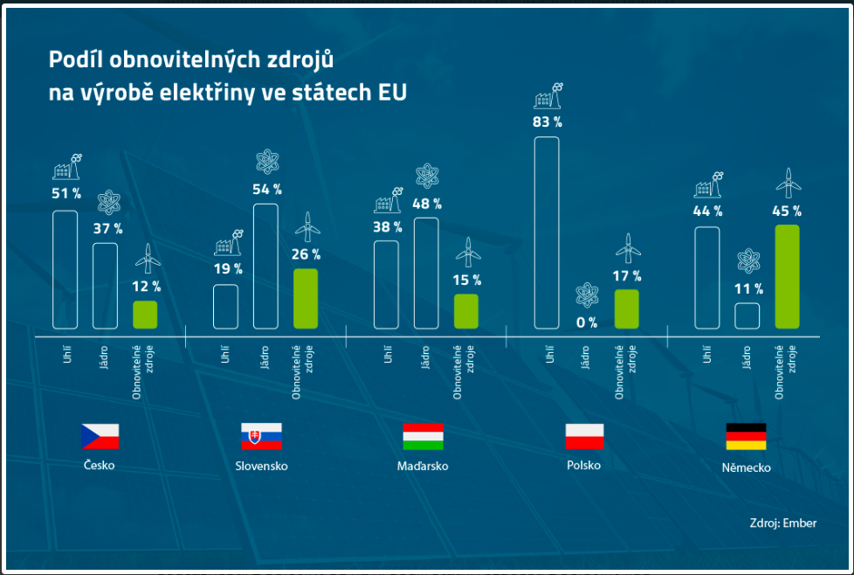
PODÍL OBNOVITELNÝCH ZDROJŮ NA VÝROBĚ ELEKTŘINY VE STÁTECH EU

Slide 8
UHLÍ

Slide 9
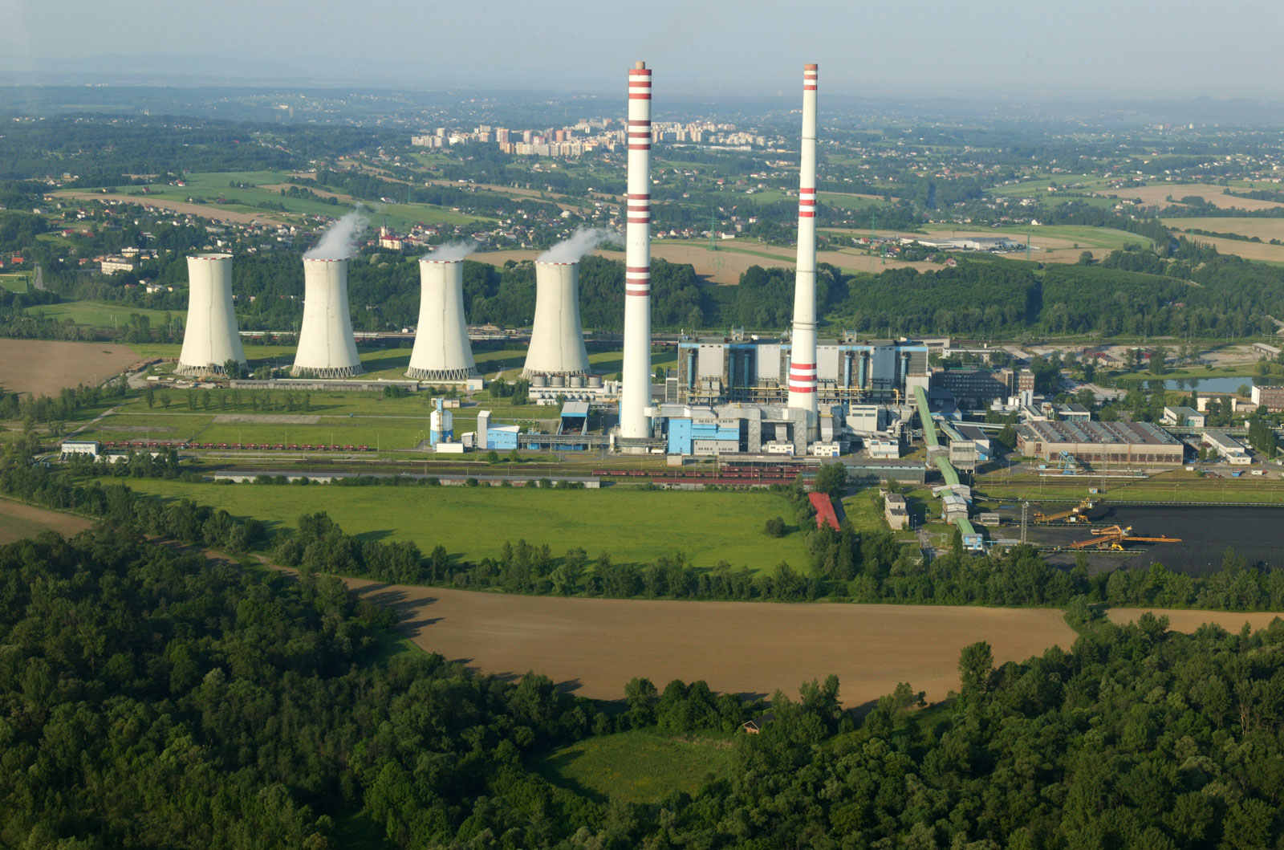
UHELNÁ ELEKTRÁRNA DĚTMAROVICE

Slide 10
JAK FUNGUJE UHELNÁ ELEKTRÁRNA?
Základní princip fungování uhelné elektrárny je založen na přeměně energie tepelné na mechanickou a mechanické na elektrickou.
Teplo uvolněné v kotli ohřívá vodu procházející trubkami uvnitř kotle a mění ji v páru. Pára proudí do turbíny, jejím lopatkám předá svou pohybovou energii a roztočí ji. Vzhledem k tomu, že je turbína pevně spojena s generátorem, roztáčí se i ten a přeměňuje mechanickou energii na elektřinu. V elektrárenském generátoru rotuje magnet (elektromagnet), vinutí, v němž se indukuje napětí a proud, je umístěno na statoru okolo něj. Celé soustrojí se otáčí rychlostí 3000 otáček za minutu. Pára vycházející z turbíny je vedena do kondenzátoru, kde zkondenzuje, tj. z plynu se stane opět kapalina. Z kondenzátoru je voda vedena zpět do kotle, kde celý cyklus začíná znovu. Pára vyrobená v kotli nemusí být využita pouze k výrobě elektřiny, může sloužit i k vytápění přilehlých obcí a měst.

Slide 11
VÝROBNÍ BLOKY UHELNÝCH ELEKTRÁREN
Fyzikálním jevem, na němž je ve většině typů elektráren založena výroba elektrického proudu, je elektromagnetická indukce. Podle Faradayova zákona o elektromagnetické indukci se na koncích smyčky, která se otáčí v magnetickém poli, indukuje střídavé elektrické napětí. Uzavřeme-li obvod, prochází smyčkou střídavý elektrický proud. Platí, že čím rychleji vodičem v magnetickém poli pohybujeme, tím je indukované napětí větší.
Většina uhelných elektráren je uspořádána do tzv. výrobních bloků. Elektrárenský výrobní blok znamená samostatnou jednotku skládající se z kotle, turbíny a příslušenství, z generátoru, odlučovačů popílku, chladicí věže, blokového transformátoru a v novější době také z odsiřovacího zařízení. Zařízením, které může být společné několika blokům, je zauhlování, vodní hospodářství (přivaděče, čerpadla a chemická úprava vody), komín, pomocná zařízení k odběru popílku a odsiřování.
Naprostou většinu výrobních bloků uhelných elektráren Skupiny ČEZ tvoří bloky o instalovaném výkonu 200 MW (elektrárny Tušimice II, Prunéřov II a Dětmarovice). Do portfolia výrobních kapacit patří i několik bloků o instalovaném výkonu 110 MW (Mělník II, a Ledvice); bloky o nižším instalovaném výkonu jsou spíše výjimkou. Blokem s největším instalovaným výkonem je 660 MW blok v Elektrárně Ledvice.

Slide 12
PRODUKCE SKLENÍKOVÉHO OXIDU UHLIČITÉHO
Uhelné elektrárny Počerady, Tušimice a Prunéřov vypustily v roce 2023 dohromady 10 690 770 tun skleníkového oxidu uhličitého. Vyplývá to ze statistiky emisních povolenek za rok 2023, kterou právě zveřejnila Evropská komise. Je to tedy téměř stejně, jako vypustila všechna osobní auta, která jezdí na českých silnicích (11 075 860 tun). Největší český zdroj emisí – uhelná elektrárna Počerady ze skupiny Sev.En miliardáře Pavla Tykače – je neplýtvavější uhelný zdroj, nedodává žádné teplo a bez její výroby elektřiny se obejdeme, pouze se sníží vývoz.

Slide 13
EMISE OXIDU UHLIČITÉHO V UHELNÝCH ELEKTRÁRNÁCH
Největší zdroje emisí oxidu uhličitého – uhelné elektrárny – však nejsou problém jen kvůli změně klimatu, ale také kvůli vypouštění toxických látek do ovzduší. Právě elektrárna Počerady aktuálně žádá o prodloužení současné emisní výjimky pro rtuť, která má končit
u dvou kotlů 30. 6. 2024, pro jeden kotel 31. 12. 2024 a pro poslední dva 30. 6. 2025. Provozovatel ji chce u všech kotlů prodloužit až do konce dubna 2027. A to přestože slíbil emise snížit a za tímto účelem i první výjimku dostal. Ekologické organizace Greenpeace a Hnutí DUHA a expertní skupina Frank Bold považují udělení takové nové výjimky za nepřijatelné a v rozporu se zákonem.

Slide 14
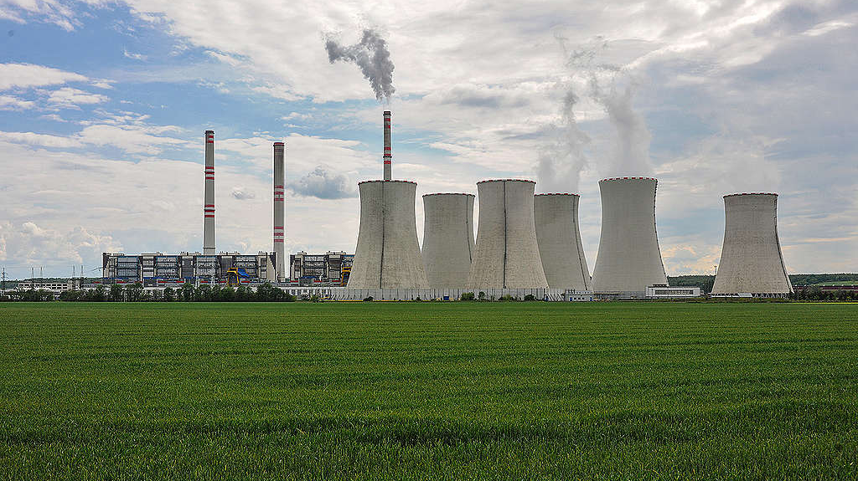
ELEKTRÁRNA POČERADY

Slide 15
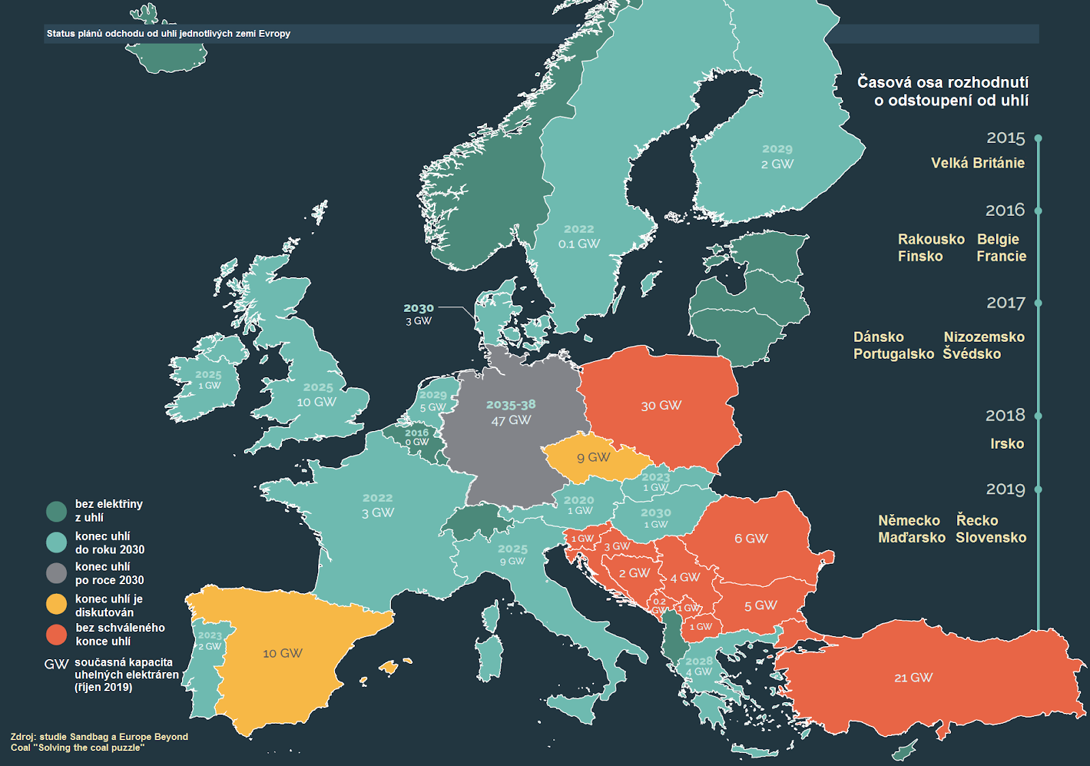
STATUS PLÁNŮ ODCHODU OD UHLÍ
V JEDNOTLIVÝCH ZEMÍCH EVROPY

Slide 16
KONEC JEDNÉ ÉRY: POSLEDNÍ UHELNÁ ELEKTRÁRNA V UK UKONČÍ SVŮJ PROVOZ
Ve Spojeném království letos v září odstaví poslední uhelnou elektrárnu. Elektrárna Ratcliffe-on-Soar, která byla jednou z páteřních celého energetického systému, ukončí provoz po dlouhých 56 letech. Spojené království tak definitivně vyřazuje uhlí ze svého energetického mixu. Jaký osud čeká elektrárnu v budoucnu?
Elektrárna zahájila svůj provoz v roce 1968, přičemž svého času spalovala až 65 % veškerého vytěženého uhlí v hrabství Jižního Nottinghamshire, regionu tradičně bohatého na „černé zlato“. Instalovaný výkon 2000 MW ji řadil k největším elektrárnám tohoto typu v zemi, pro porovnání české Počerady disponují výkonem 1000 MW. Její název Ratcliffe-on-Soar odkazuje na přilehlou vesnici ležící na řece Soar.
V dobách největšího rozmachu elektrárna zaměstnávala až 3000 lidí, spalovala přibližně
6 milionů tun uhlí za rok. Elektrárna se mimo jiné zasluhovala o 4 % celkové produkce elektřiny v zemi.
Tomu je však konec, neboť spalování uhlí je ve Spojeném království již delší dobu na ústupu. V této, kdysi velké, elektrárně dnes pracuje jen zhruba 350 zaměstnanců, přičemž samotný akt odstavení je již pouhou formalitou. Její osud přitom zřejmě nebude následovat podobně velké elektrárny, jako například Drax, kde provozovatel uzpůsobil provoz na spalování biomasy.

Slide 17
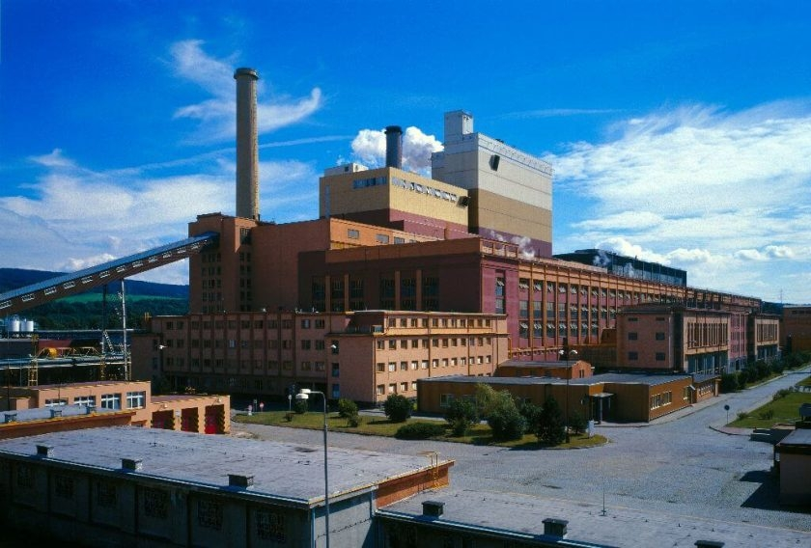
KONTRAST – SITUACE V ČR
Sokolovská uhelná nechává opravit 60 let starou parní turbínu v Elektrárně Tisová na Sokolovsku. Vedení elektrárny chce tímto krokem zajistit další bezpečný a bezproblémový provoz zařízení, které mimo jiné zásobuje teplem část Sokolovska. Opravu má na starosti společnost Doosan Škoda Power, která je výrobcem turbíny. Odhadované náklady na opravu jsou přes 100 milionů korun, informovala dnes Sokolovská uhelná v tiskové zprávě.
Poslední rozšířená generální oprava turbíny se uskutečnila roce 2011. Práce na nynější opravě začaly v červnu letošního roku. Turbína je kvůli pracím v odstávce, nejprve je nutné demontovat všechny díly, které čeká oprava či výměna. „Některé bude nutné přepravit do výrobního závodu v Plzni. Důležité je i provedení garančního měření před a po opravě turbíny, které nám prokáže, zda zhotovitel provedl opravu v požadované kvalitě a v souladu s programem zabezpečení jakosti. Nedílnou součástí dodávky jsou také revizní zprávy a technická dokumentace opravy. Přifázování turbogenerátoru a uvedení do provozu by mělo nastat na konci září. Samotné předání díla je v plánu na 15. října. Oprava by měla zajistit prodloužení životnosti turbíny na dalších deset let.
Sokolovská uhelná a SUAS GROUP uvedly, že se snaží nadále zajistit bezpečné a dostupné dodávky tepla pro obyvatele regionu, a to přes sílící trend dekarbonizace teplárenství a významné zhoršování ekonomických podmínek pro provoz zařízení, jež kombinovaně vyrábějí elektřinu a teplo.

Slide 18
ZEMNÍ PLYN

Slide 19
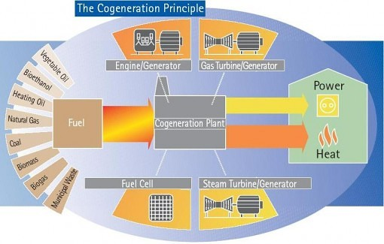
KOGENERACE

Slide 20
JAK FUNGUJÍ KOGENERAČNÍ JEDNOTKY?
Kogenerační jednotky spalováním plynu (příp. biometanu či vodíku) vyrábějí současně elektřinu a teplo.
Proces kogenerace dosahuje až 90% účinnosti a 30% úspory paliva oproti monovýrobě.
Kogenerační jednotky jsou schopny plného výkonu už během
2 minut.
KGJ jsou rychlé na výstavbu. Zatímco jaderný reaktor se staví
15-20 let a paroplynová elektrárna 5-8 let, u kogenerace je doba výstavby 1-2 roky.
Jednotky jsou nezávislé na počasí a zajišťují stabilní dodávky i při výpadcích sítě.

Slide 21
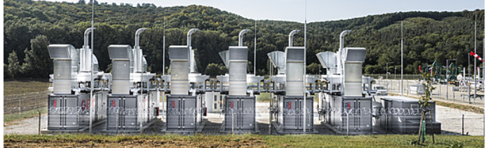
KOGENERACE V PRAXI
Unikátní energetický projekt založený na přímém napojení kogeneračních jednotek na vrt zemního plynu odstartoval
v Borkovanech u Brna.
Výhodou je úspora kapacit v distribuční soustavě plynu
a přímé využití suroviny, která se těží na jižní Moravě.
Investice ve výši 60 milionů korun.
Instalaci tvoří šest jednotek s celkovým výkonem
3 000 kW, které jsou umístěny v sousedství a přímo napojeny na těžební středisko.

Slide 22
JADERNÁ ENERGIE

Slide 23
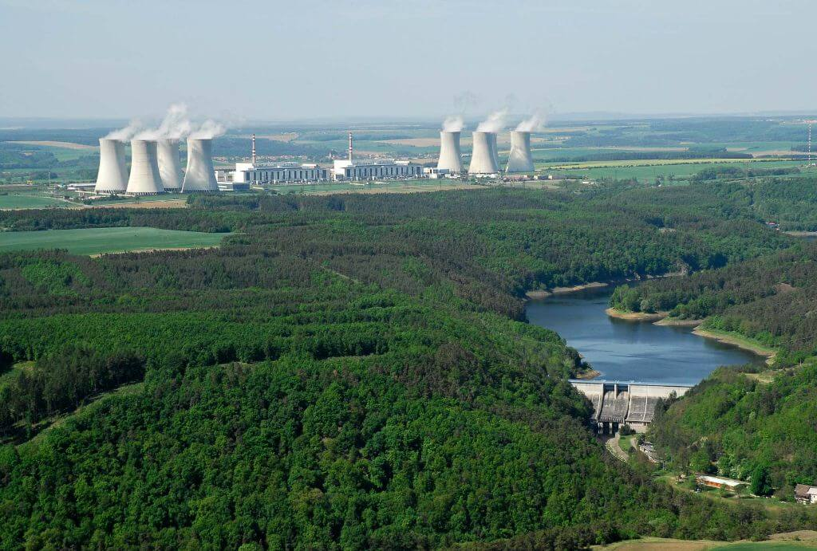
JADERNÁ ELEKTRÁRNA DUKOVANY
První jaderná elektrárna postavená na českém území stojí zhruba 30 km od Třebíče a produkuje dostatek elektřiny pro všechny české domácnosti. Jaderná elektrárna Dukovany (EDU) v roce 2015 oslavila
30 let provozu.

Slide 24
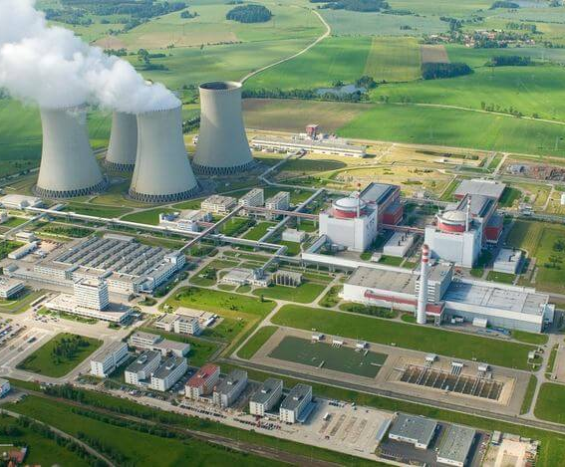
JADERNÁ ELEKTRÁRNA TEMELÍN
Jaderná elektrárna Temelín (ETE) je největší českou elektrárnou, která již od dob svého vzniku budí četné diskuse. V současnosti je elektrárna v polovině své plánované životnosti a s největší pravděpodobností bude v provozu déle než původně plánovaných 30 let.

Slide 25
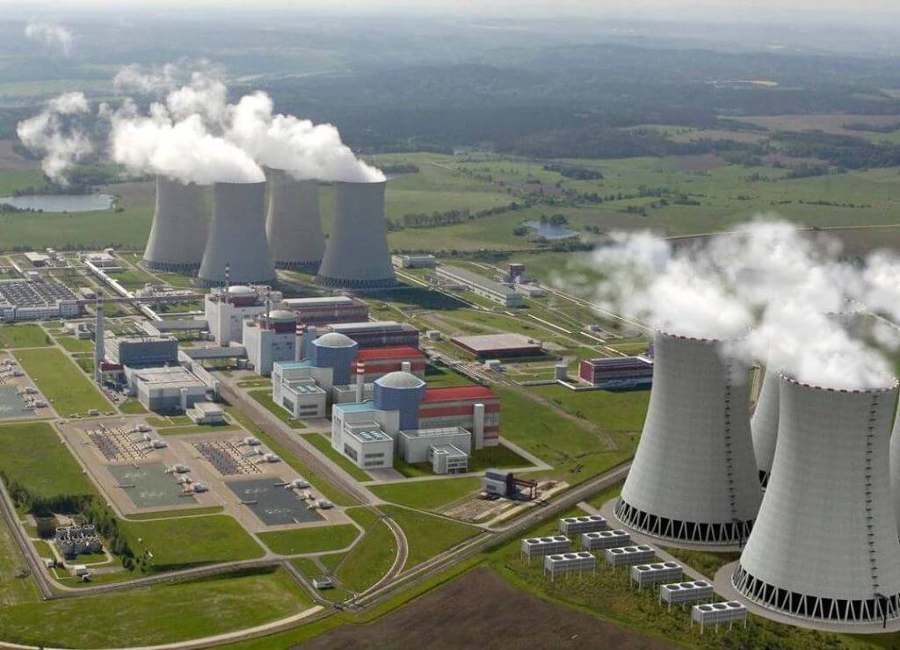
VIZUALIZACE NOVÝCH BLOKŮ JE TEMELÍN

Slide 26
OTÁZKA DOSTAVBY
Vzhledem k původním plánům na výstavbu 4 bloků se již delší dobu hovoří o možnosti dostavby JE Temelín. V roce 2008 podala společnost ČEZ, provozovatel elektrárny, žádost o posouzení vlivu na životní prostředí (EIA) pro dostavbu elektrárny. V roce 2011 pak ČEZ předal výzvu k podání nabídek kvalifikovaným zájemcům o možnou dostavbu, ze které následně vzešly tři nabídky od společností AREVA, Westinghouse a konsorcia českých a ruských společností (Škoda JS, Atomstrojexport a Gidropress). Z tendru byla následně pro nesplnění požadavků vyloučena společnost AREVA a v roce 2014 byl tendr ukončen z důvodu zamítnutí české vlády garantovat finanční podporu pro nové jaderné bloky.

Slide 27
BIOMASA

Slide 28
ELEKTRÁRNY NA BIOMASU V ČR
Elektrárny na biomasu jsou využívány jako zdroj energie v České republice.
Tvoří 3% z obnovitelných zdrojů elektřiny a mají instalovaný výkon přes 1600 megawattů.
Mezi výhody patří spolehlivost a nízké množství odpadu, ale nevýhody zahrnují vysokou cenu provozu, emise skleníkových plynů a negativní dopad na životní prostředí.

Slide 29
JAK FUNGUJÍ ELEKTRÁRNY NA BIOMASU?
Biomasa je organická hmota pocházející z rostlin a živočichů. Jako zdroj energie
z biomasy lze využít organický odpad, jako je dřevo, rostlinný odpad, živočišný odpad, potravinový odpad, odpad ze zahrad a dřevní odpad. V tomto článku přesně popíšu, jak fungují elektrárny na biomasu a jaké má jejich fungování výhody
a nevýhody.
Energie uložená v biomase se uvolňuje třemi různými způsoby.
Biomasu lze jako zdroj energie využít dvěma způsoby: za účelem výroby tepla a za účelem získání energie.
Mezi výhody elektrárny na biomasu patří například spolehlivost a nízké množství odpadu.
Mezi nevýhody pak patří vysoká cena provozu, vznik emisí skleníkových plynů
a negativní dopad na životní prostředí.
Jak fungují elektrárny na biomasu?
Existují tři způsoby, jak uvolnit energii uloženou v biomase pro výrobu bioenergie: spalování, bakteriální rozklad a přeměna na plynné/kapalné palivo.

Slide 30
VYUŽITÍ BIOMASY
Biomasu lze jako zdroj energie využít dvěma způsoby:
Přímé spalování organických materiálů za účelem výroby tepla
Přeměna biomasy na kapalné biopalivo, které lze následně spalovat za účelem získání energie.
Kapalná biopaliva, jako je bionafta a bioplyn, se obvykle používají jako zdroj paliva, který se využívá pro potřeby dopravy. Při přímém spalování biomasy se z ní vytváří pára, která roztáčí turbínu a vytváří elektřinu. V tomto článku se zaměříme především na energii z biomasy, která vytváří elektřinu, nikoli na biopaliva.

Slide 31
ZPŮSOBY UVOLŇOVÁNÍ ENERGIE
Z BIOMASY
Spalování:
Většina elektřiny vyrobené z biomasy se vyrábí přímým spalováním. Biomasa se spaluje
v kotli za účelem výroby vysokotlaké páry. Tato pára proudí přes řadu lopatek turbíny
a způsobuje jejich otáčení. Otáčení turbíny pohání generátor a vyrábí elektřinu. Biomasa může také sloužit jako náhrada části uhlí ve stávajícím topeništi elektrárny v procesu zvaném spoluspalování (spalování dvou různých druhů materiálů současně).
Bakteriální rozklad:
Organický odpadní materiál, jako je zvířecí trus nebo lidské splašky, se shromažďuje
v nádržích bez přístupu kyslíku zvaných fermentory. Zde je materiál rozkládán anaerobními bakteriemi, které produkují metan a další vedlejší produkty za vzniku obnovitelného zemního plynu, který lze následně čistit a využívat k výrobě elektřiny.
Přeměna na plynné nebo kapalné palivo:
Biomasu lze zplynováním a pyrolýzou přeměnit na plynné nebo kapalné palivo. Zplyňování je proces, při kterém je pevný materiál biomasy vystaven vysokým teplotám za velmi nízké přítomnosti kyslíku, čímž vzniká syntézní plyn (nebo synplyn) – směs, která se skládá převážně z oxidu uhelnatého a vodíku. Tento plyn lze následně spalovat v běžném kotli
a vyrábět z něj elektřinu. Lze jej také použít jako náhradu zemního plynu v plynové turbíně
s kombinovaným cyklem.

Slide 32
VÝHODY ENERGIE Z BIOMASY

Slide 33
1. ENERGIE Z BIOMASY JE OBNOVITELNÁ
Energie z biomasy je obnovitelnou formou energie. S využíváním materiálů z biomasy se zásoby organických látek zmenšují. Biomasu však lze rychle obnovit.
Právě skutečnost, že zásoby biomasy lze obnovit během lidského života, činí biomasu obnovitelnou.

Slide 34
2. VÝROBA JE SPOLEHLIVÁ
Biomasa je spolehlivým zdrojem, který může kdykoli vyrábět energii. To je výhoda oproti jiným obnovitelným zdrojům energie, jako je větrná a sluneční energie, které jsou nepravidelné.
Když nefouká vítr, nevytvářejí turbíny žádnou větrnou energii. To znamená, že se nemůžete spolehnout na to, že vítr bude vyrábět elektřinu, kdykoli ji budete potřebovat. Pokud ovšem není větrná turbína spojena s bateriovým úložištěm.
Bioenergetické elektrárny lze naproti tomu kdykoli zapnout
a vypnout, aby uspokojily poptávku po energii. Dokud je
k dispozici biomasa, lze vyrábět elektřinu.

Slide 35
3. ENERGIE Z BIOMASY JE DOSTATEK
Jedním z největších pozitiv energie z biomasy je, že jí je dostatek. Každý den se produkuje stále větší množství organického materiálu; biomasu najdete téměř všude na planetě. To znamená, že biomasa nebude mít problém
s omezenou dostupností, jako je tomu u fosilních paliv.
S biomasou je však třeba zodpovědně hospodařit, aby její bohaté zásoby zůstaly dobře zásobeny. Pokud bychom dostupnou biomasu spotřebovávali nadměrně, mohli bychom se dostat do problémů s její dostupností, zatímco bychom čekali na doplnění zásob.

Slide 36
4. SNIŽUJE SE MNOŽSTVÍ ODPADU
Jedním z důvodů, proč je biomasa tak široce dostupná, je skutečnost, že se produkuje velké množství odpadu. Velká část odpadu, který produkujeme, je biologicky rozložitelná, například potravinový a rostlinný odpad. Místo toho, aby se z něj stal odpad, mohli bychom jej místo toho přeměnit na elektřinu.
Energie z biomasy využívá odpad, který by jinak skončil na skládce, a činí ho užitečným. Tím se snižuje množství odpadu, který se ukládá na skládky, což je lepší pro životní prostředí. S menším množstvím odpadu bychom navíc potřebovali menší skládky. Tím se uvolní více půdy, kterou mohou obce využít.

Slide 37
5. VÝROBA JE UHLÍKOVĚ NEUTRÁLNÍ
Emise oxidu uhličitého jsou hnací silou změny klimatu. Biomasa je považována za uhlíkově neutrální zdroj energie, protože zapadá do přirozeného koloběhu uhlíku, což tradiční fosilní paliva nedělají.
Při výrobě energie z biomasy se do atmosféry uvolňuje oxid uhličitý. Jedná se však o stejné množství oxidu uhličitého, které bylo absorbováno rostlinami během jejich životního cyklu. Při spalování biomasy se tedy do atmosféry neuvolňují žádné „nové“ emise uhlíku. Když pak vyrostou nové rostliny, pohltí oxid uhličitý z atmosféry zpět a znovu vstoupí do koloběhu.

Slide 38
NEVÝHODY ENERGIE
Z BIOMASY

Slide 39
1. VÝROBA JE DRAHÁ
Výroba energie z biomasy může být spojena s vysokou cenou. Za prvé, výstavba zařízení na výrobu energie z biomasy vyžaduje značné počáteční investice. Dále je třeba vzít v úvahu náklady na sklizeň a přepravu materiálů z biomasy. Navíc je třeba organický materiál po dodání do elektrárny uskladnit, což vyžaduje ještě více peněz. To vše činí biomasu dražší než jiné obnovitelné možnosti na trhu.
Jiné obnovitelné zdroje, například solární, tyto pravidelné náklady na dopravu a skladování nevyžadují. Jakmile je solární elektrárna postavena, není třeba palivo nikam dopravovat ani skladovat sluneční světlo.
I když je biomasa dražší než jiné obnovitelné zdroje, je stále levnější než fosilní paliva. Sklizeň biomasy stojí mnohem méně než těžba a získávání fosilních paliv.

Slide 40
2. VYŽADUJE DOSTATEK PROSTORU
Zařízení na výrobu energie z biomasy potřebují poměrně hodně místa, hlavně kvůli potřebě skladovacích prostor. To omezuje místa, kde lze elektrárny na energii z biomasy postavit.
Některé elektrárny na biomasu také pěstují vlastní organický materiál. Tyto rostliny mohou potřebovat velké množství prostoru, aby mohly pěstovat plodiny nebo malé lesy. Energetické elektrárny na biomasu, které si pěstují vlastní palivo, spotřebují více půdy na kilowatthodinu vyrobené elektřiny.

Slide 41
3. UVOLŇUJÍ SE EMISE SKLENÍKOVÝCH PLYNŮ
Energie z biomasy je uhlíkově neutrální. Z biomasy se však do atmosféry stále uvolňuje oxid uhličitý. Jiné obnovitelné zdroje mají nulové emise uhlíku, což je z hlediska boje proti změně klimatu mnohem lepší. Čím méně oxidu uhličitého se uvolňuje – tím lépe.
Uhlík není to jediné, co se z biomasy uvolňuje do atmosféry. Spalováním dřeva a dalších paliv z biomasy se uvolňuje mnoho dalších skleníkových plynů, především oxidy dusíku, oxid uhelnatý a metan. Metan významně přispívá ke znečištění ovzduší a změně klimatu, protože zadržuje asi 30x více tepla než oxid uhličitý.

Slide 42
4. NEGATIVNÍ VLIV NA ŽIVOTNÍ PROSTŘEDÍ
Přestože je energie z biomasy obnovitelná, není nejšetrnější
k životnímu prostředí.
Spoléhání se na energii z biomasy by mohlo vést k ničivému odlesňování. Protože elektrárny na biomasu potřebují více materiálu, mohly by se lesy kácet rychleji. Může také podporovat pěstování monokulturních plodin, což snižuje biologickou rozmanitost
a zbavuje půdu živin, takže oblasti jsou náchylnější k erozi.
Některé rostliny na biomasu jsou závislé na velkém množství fosforečných hnojiv, aby vyprodukovaly potřebné množství pro výrobu energie. Nadměrné používání hnojiv může způsobit vážné škody na místních vodních tocích a na volně žijících zvířatech, zejména ptácích. Také samotné využívání rostlin pro výrobu energie z biomasy by mohlo zvýšit množství používaných hnojiv a pesticidů
a negativně ovlivnit okolní ekosystém.

Slide 43
5. ELEKTRÁRNA NA BIOMASU NENÍ EFEKTIVNÍ
V současné době není energie z biomasy tak účinná jako jiné zdroje energie. V mnoha případech je ke spalování organického materiálu zapotřebí více energie, než se při tomto procesu skutečně vyrobí. Pokud chceme biomasu využívat ve velkém měřítku, budou se muset objevit nové technologie, které ji zefektivní.

Slide 44
SLUNEČNÍ ENERGIE

Slide 45
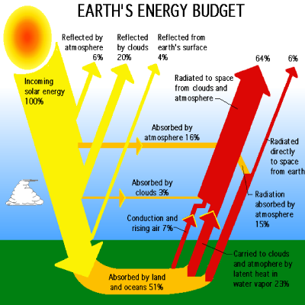
BILANCE SLUNEČNÍ ENERGIE NA ZEMI

Slide 46
FOTOVOLTAICKÉ ELEKTRÁRNY
Fotovoltaické panely generují stejnosměrný proud, a proto musí být elektrárny na výstupu vybaveny vhodným střídačem napětí, aby se jejich parametry shodovaly s požadavky distribuční sítě, do které budou připojeny. Instalovaný výkon malých fotovoltaických elektráren začíná
v řádu jednotek kilowatt, velké elektrárny dosahují výkon až v řádu jednotek, desítek nebo stovek megawatt. Při omezené průměrné plošné hustotě výroby elektřiny přibližně 140 Wattů na čtvereční metr účinné plochy panelů, a rovněž při zohlednění dalších dodatečných nároků na plochu umožňující technickou realizovatelnost celé elektrárny, musí být pro fotovoltaické elektrárny větších výkonů vyčleněna značná plocha (1 000 MW – asi 20 až 40 km²). Kdyby měla být celá spotřeba elektřiny
v ČR pokryta jen z fotovoltaiky, panely by pokryly asi 1,5% území.

Slide 47
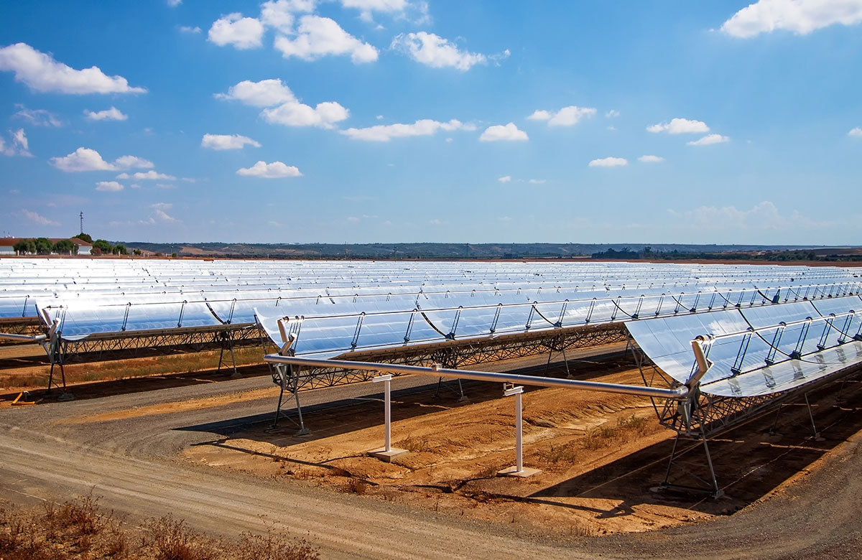
PARKOVÉ SLUNEČNÍ ELEKTRÁRNY
Koncentrační kolektory ve formě dlouhých parabolických zrcadel sledujících polohu Slunce. Soustřeďují sluneční záření z větší plochy do co nejmenšího ohniska, kde se nachází tmavý trubkový absorbér. Dosahují teploty v řádu stovek stupňů a jsou vhodné na výrobu elektrické energie
v parkových slunečních elektrárnách. Perspektivnějším zdrojem můžou být fresnelova lineární zrcadla, která pracují na stejném principu jako žlabová zrcadla, ale s nižšími konstrukčními náklady.

Slide 48
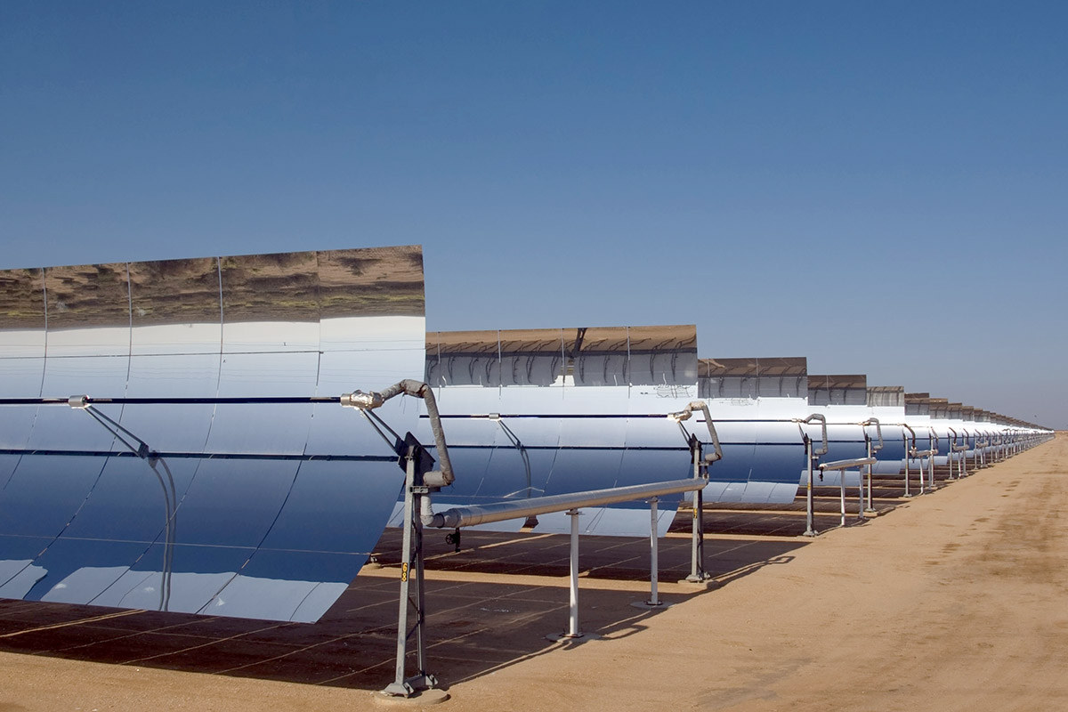
SOLÁRNÍ ELEKTRÁRNY
Systém sériově pospojovaných parabolických žlabů, v jejichž ohnisku se nachází trubka
s teplonosnou látkou, byl použit
i při stavbě solární elektrárny
s výrobou elektrické energie
v Mohavské poušti v Kalifornii. Devět elektráren s celkovým instalovaným výkonem 354 MW je stále v provozu.

Slide 49
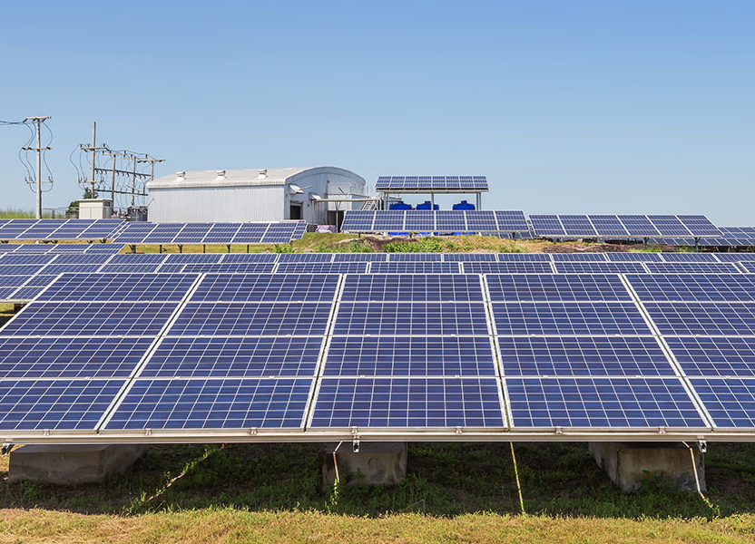
FOTOVOLTAICKÉ ELEKTRÁRNY
Sestavením fotovoltaických panelů do většího celku vzniká zdroj elektrické energie využitelné pro přímou spotřebu vlastníkem elektrárny nebo pro dodávku energie do distribuční sítě. Častým místem instalace fotovoltaických elektráren jsou střechy obytných nebo průmyslových budov, ale elektrárnu mohou samozřejmě tvořit i volně stojící jednotky s panely umístěnými na jednoduchých konstrukcích. Pro zvýšení účinnosti mohou být konstrukce vybaveny systémem sledujícím polohu Slunce na obzoru a natáčejícím rovinu panelů kolmo k dopadajícím paprskům slunečního záření, ale to se už dnes ekonomicky nevyplatí, a tak naprostá většina elektráren využívá konfiguraci s pevnou orientací i sklonem panelů.

Slide 50
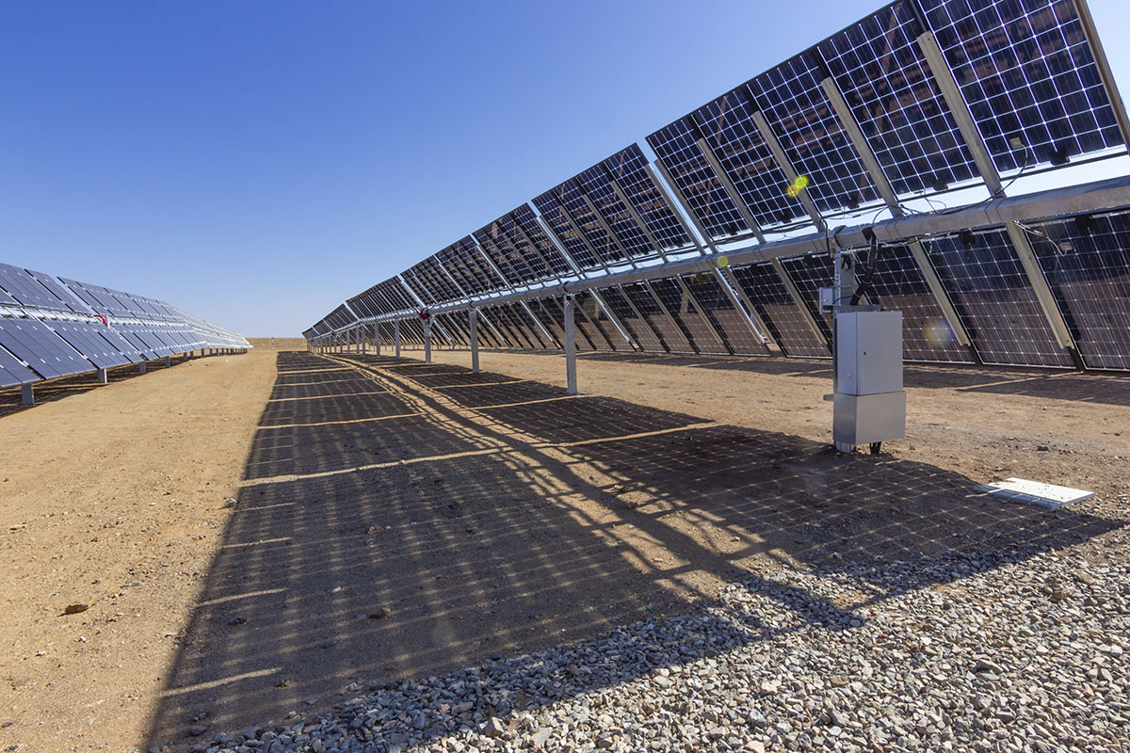
OBOUSTRANNÉ FOTOVOLTAICKÉ PANELY – ZVÝŠENÍ ÚČINNOSTI ELEKTRÁRNY
Zvýšení výkonu slibují nově instalované oboustranné fotovoltaické panely, využívající dopadající světlo z obou stran. Pro výsledný výkon je důležitý sklon těchto panelů, výška jejich instalace i odrazivost podloží, určující především výkon zadní strany panelu. Perspektivní využití mohou oboustranné panely najít
v agrofotovoltaice – vertikálním rozmístěním panelů v řadách na polích tak, že jejich strany jsou orientované na východ a západ. Ve vzniklých panelových alejích je přitom zachována původní zemědělská produkce. Výkon agrofotovoltaických elektráren je nejvyšší ráno a večer a křivka jejich výroby lépe odpovídá dennímu profilu spotřeby elektřiny v síti.

Slide 51
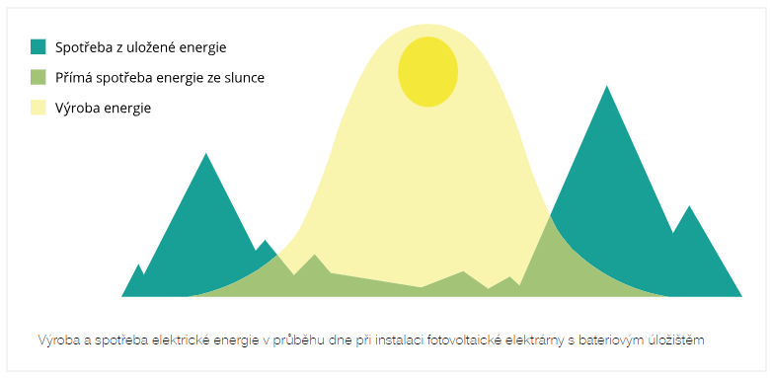
VÝROBA A SPOTŘEBA ELEKTRICKÉ ENERGIE V PRŮBĚHU DNE
Časový průběh výkonu fotovoltaických elektráren sice není rovnoměrný, ale při současném stupni predikce počasí je možný poměrně přesný odhad výroby elektřiny na několik hodin dopředu.
U domácích instalací s bateriovým úložištěm probíhá nabíjení baterií
v čase vyšší sluneční aktivity
(v poledne) a využívání naakumulované elektrické energie
v ranních a večerních hodinách, kdy je výroba panelů nízká a spotřeba vysoká. Dobře dimenzované domácí bateriové systémy výrazně snižují spotřebu objektu z připojené distribuční sítě.

Slide 52
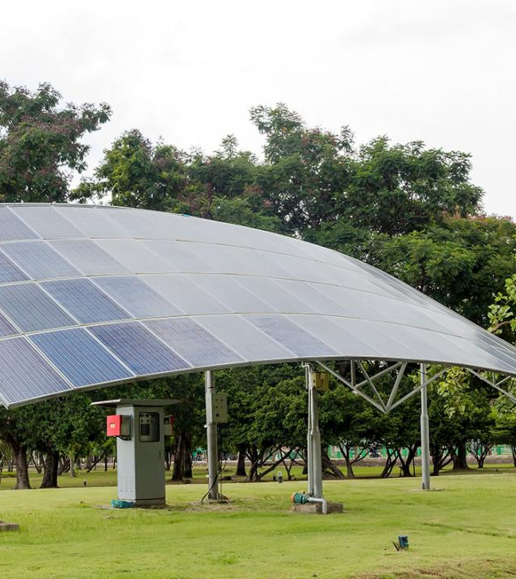
FOTOVOLTAICKÁ SLUNEČNÍ ELEKTRÁRNA
Fotovoltaická sluneční elektrárna vyrábí čistou elektrickou energii v průběhu celé své životnosti, bez nutnosti zásobování palivem nebo doplňování drahých provozních médií, bez jakýchkoliv emisí či výpustí. Neprodukuje žádný hluk nebo odpady. Jediným negativním dopadem na životní prostředí může být vysoká energetická náročnost výroby solárních křemíkových panelů a s tím spojené používání fosilních paliv. Všechny vyrobené panely musí být také na konci své životnosti recyklovány nebo ekologicky likvidovány. Průměrná životnost fotovoltaického panelu je 25–30 let, kdy jeho účinnost klesne zhruba o 20 %.
S poklesem výrobní ceny panelů začínají být v posledních letech fotovoltaické elektrárny atraktivní pro stále širší okruh investorů. Spotřebitel se instalací fotovoltaiky zároveň stává výrobcem elektřiny a v případě zapojení vlastní elektrárny do sítě se podílí na lokálním udržování výkonové bilance.

Slide 53
VODNÍ ENERGIE

Slide 54
INVESTICE DO VODNÍCH ZDROJŮ ENERGIE
Čistá elektřina pro další tisíce domácností, prodloužení životnosti o další dekády, spolehlivější, bezpečnější a ekologičtější provoz a významná úspora cenné vody – to jsou hlavní výsledky modernizace zhruba čtyřiceti soustrojí vodních elektráren Skupiny ČEZ za posledních 15 let. Alternativní postup ve srovnání s výstavbou zcela nových obnovitelných zdrojů si dosud vyžádal více než 3miliardovou investici. Modernizovaný a odolnější vůči kybernetickým hrozbám je také dispečink elektráren tzv. Vltavské kaskády.

Slide 55
SOUČASNÝ STAV HYDROENERGETIKY V ČR
Lipno, Slapy, Kamýk, Mohelno, Vrané nad Vltavou, přečerpávací vodní elektrárny Dalešice, Dlouhé stráně a Štěchovice nebo malé vodní elektrárny v Hradci Králové, Pardubicích a na brněnské přehradě. To je jen ochutnávka ze seznamu vodních elektráren Skupiny ČEZ, které v uplynulých 15 letech prošly komplexní modernizací, největší podobnou akcí v historii české hydroenergetiky. Omlazovací kúra za více než 3 miliardy korun dosud proběhla na 38 soustrojích 22 elektráren ČEZ po celé České republice. Celkový výkon modernizovaných soustrojí činí 1425 MW, tj. zhruba ¾ výkonu jaderné elektrárny Dukovany. Při konstantních hydrologických poměrech vyrobí modernizovaná soustrojí ročně o desítky milionů kWh ekologické elektřiny více.
Modernizační akce těží z nejnovějších poznatků vědy a techniky při konstrukci nových strojních i elektrických komponent soustrojí. Úplnou výměnou nebo „repasováním“ prochází většina prvků včetně těch největších – oběžných kol turbín, rotorů a statorů generátorů, řídících systémů atd. Díky tomu navýší elektrárny svou průměrnou účinnost až o cca 5 %. Dokáží tak následně vyrobit stejné množství elektřiny z menšího objemu stále cennější vody.

Slide 56
5 NEJVĚTŠÍCH VODNÍCH ELEKTRÁREN
V ČESKÉ REPUBLICE
Které vodní elektrárny patří mezi TOP 5 v české energetice? Jaký mají výkon a kolik elektřiny vyrobí? Podívejte se s námi na největší vodní elektrárny v České republice!
I přesto, že v České republice nejsou pro výrobu energie z vody úplně optimální podmínky (chybí zde prudké horské toky a hustá říční síť), hraje vodní energie při výrobě elektřiny nezastupitelnou roli. Na celkové výrobě elektřiny se vodní elektrárny podílí 3 %. Srovnáme-li je pouze s výrobou energie z obnovitelných zdrojů, pak je to dokonce plných 54 %. Které české vodní elektrárny disponují největším výkonem a vyrobí nejvíce elektřiny? Přinášíme vám přehled 5 největších!

Slide 57
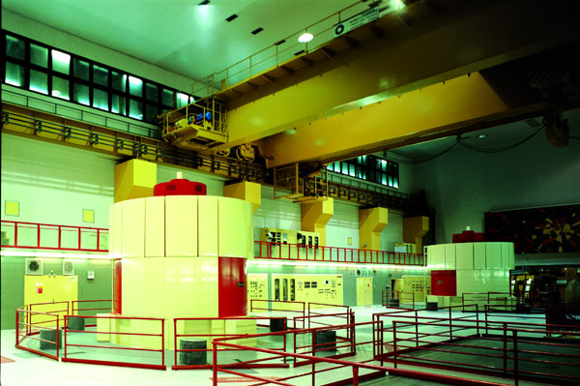
VODNÍ ELEKTRÁRNA DLOUHÉ STRÁNĚ (650 MW)
Přečerpávací vodní elektrárna Dlouhé stráně, která patří společnosti ČEZ, je vybudována na Moravě
(v katastru obce Loučná nad Desnou, v okrese Šumperk) na řece Divoká Desná uvnitř chráněné krajinné oblasti Jeseníky. Celý provoz proto z ekologických důvodů funguje v podzemí. Výstavba započala sice již v roce 1978, ale do provozu byla elektrárna po mnoha peripetiích uvedena až v roce 1996. Celkové náklady stavby činily cca
6,5 miliardy korun, nicméně za 7 let provozu byly zaplaceny. Jen za prvních
10 let provozu totiž Dlouhé stráně dodaly do sítě
2 672,716 GWh elektřiny. Za první čtvrtletí letošního roku pak vyrobily
101 014 MWh elektřiny.
Jedná se o nejvýkonnější vodní elektrárnu v ČR – má instalovaný výkon
2 x 325 MW a největší spád 510,7 metrů. Kromě dvou českých „nej“ mají Dlouhé stráně i jedno evropské „nej“, neboť elektrárna je vybavena největšími reverzními Francisovými turbínami v Evropě (každá má výkon 325 MW). Podzemní vybavení elektrárny sestává z propojené sítě komunikačních, větracích a odvodňovacích tunelů a šachet s celkovou délkou 8,5 km. Samotný provoz elektrárny je však řízen dálkově, z centrálního dispečinku společnosti ČEZ v Praze.
Vodní elektrárna Dlouhé stráně se pyšní hned třemi „nej“.
Vodní elektrárna Dlouhé stráně disponuje dvěma nádržemi, mezi nimiž je výškový rozdíl 510,7 metrů. Zatímco horní nádrž je umístěna na vrcholku hory Dlouhé stráně ve výšce 1 350 metrů, dolní nádrž
(s výškou hráze 56 metrů) se nachází na řece Divoká Desná ve výšce
824,7 metrů. Pro případ, že by horní nádrž nebyla přístupná po silnici
(v délce cca 12 km), je dostupná tunelem s plošinovým výtahem.

Slide 58
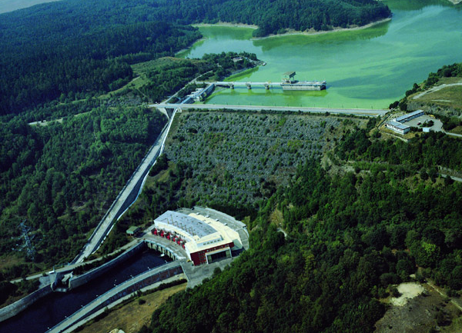
VODNÍ ELEKTRÁRNA DALEŠICE (480 MW)
Přečerpávací vodní elektrárna Dalešice je také v majetku Skupiny ČEZ a nachází se na řece Jihlavě pod 104 metrů vysokou hrází vodní nádrže Dalešice (v katastru obce Kramolín). Byla spuštěna roku 1978. Celkem
4 Francisovy reverzní turbíny pro spád
90 metrů dávají dohromady výkon
480 MW (každá 120 MW). Všechny turbíny jsou používány zřídka, obvykle se využívá pouze jednoho či dvou soustrojí. Za první čtvrtletí roku 2011 vyrobily Dalešice
81 424 MWh elektřiny.
Vodní elektrárna Dalešice dokáže nahradit jeden blok Jaderné elektrárny Dukovany.
Hydroelektrárna Dalešice je součástí komplexu Dukovany a její výkon dokáže v případě náhlé poruchy nahradit jeden blok této jaderné elektrárny. I ona disponuje jedním „nej“: jedná se o nejrychleji nabíhající přečerpávací vodní elektrárnu v ČR. Z klidové fáze se na plný výkon rozjede za pouhých
55 sekund. Stejně jako Dlouhé stráně je dálkově ovládána z pražské centrály.

Slide 59
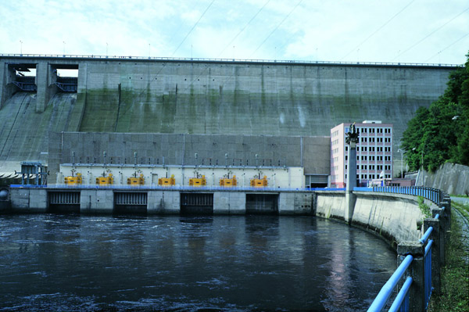
VODNÍ ELEKTRÁRNA ORLÍK (364 MW)
Akumulační hydroelektrárnu Orlík, kterou vlastní společnost ČEZ, najdete v levé části řeky u paty betonové hráze na stejnojmenné vodní nádrži na řece Vltavě. Je stěžejním článkem tzv. vltavské kaskády. Do provozu byla uvedena v letech 1961–1962. O celkový výkon 364 MW se starají
4 Kaplanovy turbíny (každá 91 MW) pro spád 70,5 metrů.
Vodní elektrárna Orlík vyrábí nejvíce elektřiny z českých hydroelektráren.
Vodní nádrž Orlík s gravitační betonovou přehradou o výšce 91,5 metrů a délce koruny 450 metrů je nejobjemnější akumulační nádrží v ČR – její hladina dosahuje rozlohy 26 km², přičemž vzdouvá Vltavu v délce 70 km, Otavu po 22 km a Lužnici po délce 7 km od ústí. Samotná vodní elektrárna má pak jednoznačně největší podíl na výrobě elektřiny z českých hydroelektráren – jen za 1. čtvrtletí roku 2011 vyrobila 123 685 MWh elektřiny.

Slide 60
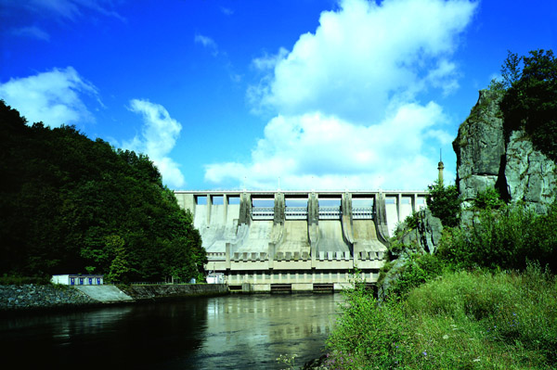
VODNÍ ELEKTRÁRNA SLAPY (144 MW)
Stejně jako Orlík je i akumulační vodní elektrárna Slapy součástí vltavské kaskády a majetkem ČEZ. Nachází se na vodní nádrži Slapy na Vltavě, která byla dokončena v roce 1955. Elektrárna byla spuštěna již v roce 1956 a stala se tak první velkou stavbou vltavské kaskády po
2. světové válce. Celkový výkon 144 MW zajišťují 3 Kaplanovy turbíny (každá 48 MW) pro spád 56 metrů. V 1. čtvrtletí roku 2011 již Slapy dodaly do sítě 103 125 MWh elektřiny.
Vodní elektrárna Slapy byla první velkou stavbou vltavské kaskády po
2. světové válce.
Přehrada Slapy o ploše 14 km² a délce
44 km byla vytvořena betonovou gravitační hrází s výškou 65 metrů. Přímo v tělese hráze je umístěna strojovna elektrárny a další vybavení, jako například rozvodny, transformátory nebo i administrativní místnosti.

Slide 61
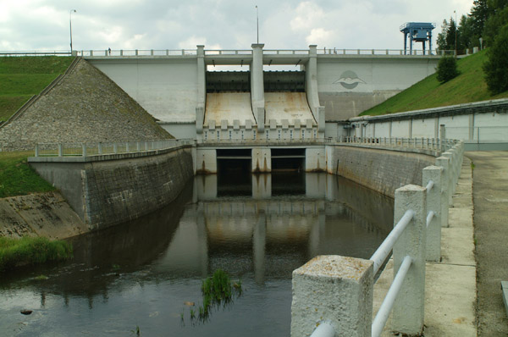
VODNÍ ELEKTRÁRNA LIPNO (120 MW)
Lipno je další akumulační hydroelektrárna v majetku společnosti ČEZ, která patří také do vltavské kaskády a najdete ji na vodní nádrži Lipno na Vltavě. Do provozu byla uvedena v roce 1959 a disponuje
2 Francisovými turbínami (každá
60 MW). Je situována v podzemní kaverně v hloubce 160 metrů pod terénem v blízkosti hráze. Vodní elektrárna Lipno vyrobila za první čtvrtletí letošního roku 26 570 MWh elektřiny.
Vodní elektrárna Lipno je umístěna v podzemní kaverně v hloubce
160 metrů.
S rozlohou téměř 50 km² je pak vodní nádrž Lipno největším umělým jezerem v ČR – vodní plocha má délku 44 km, v nejširším místě se rozlévá do vzdálenosti až 14 km.

Slide 62
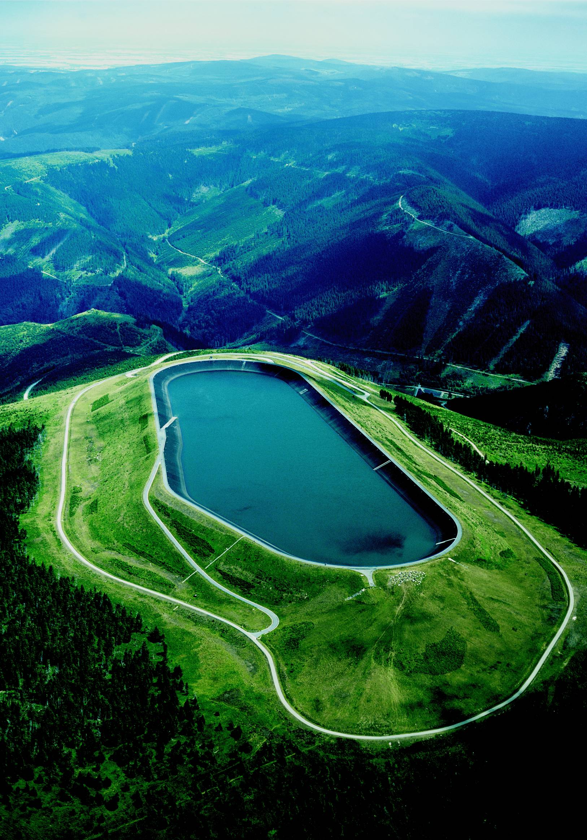
PŘEČERPÁVACÍ VODNÍ ELEKTRÁRNA DLOUHÉ STRÁNĚ

Slide 63
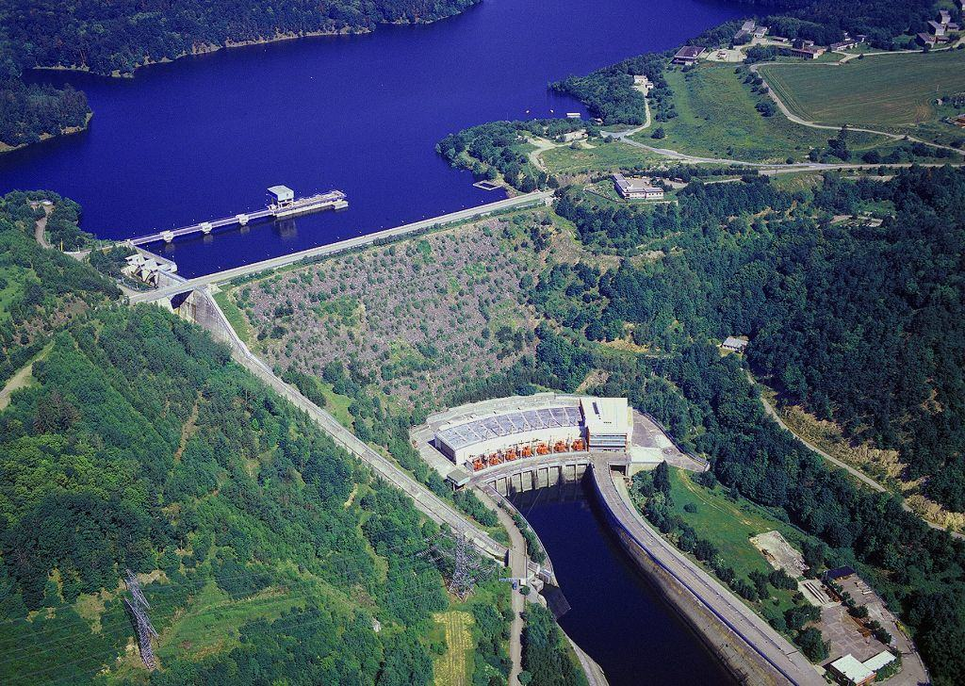
PŘEČERPÁVACÍ VODNÍ ELEKTRÁRNA DALEŠICE

Slide 64
VĚTRNÁ ENERGIE

Slide 65
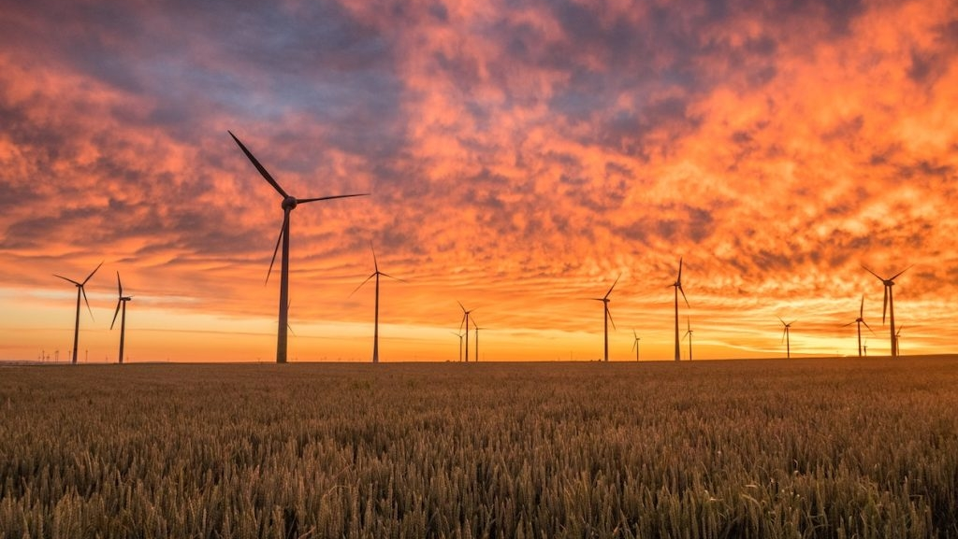
VĚTRNÉ FARMY

Slide 66
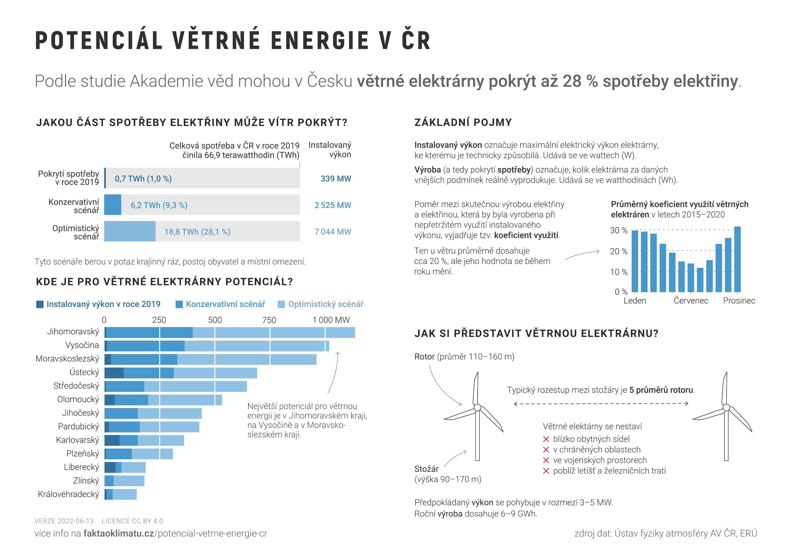
POTENCIÁL VĚTRNÉ ENERGIE V ČR

Slide 67
KOLIK JE V ČR VĚTRNÝCH ELEKTRÁREN?
Pro srovnání, většina z 210 větrných elektráren instalovaných v Česku do roku 2020 dosahuje výšky 60–110 m (průměr rotoru 50–100 m) a instalovaného výkonu 0,6–2 MW (průměr zhruba 1,6 MW). Za rok každá vyrobí v průměru 3,3 GWh.

Slide 68
KDE JE NEJVÍCE VĚTRNÝCH ELEKTRÁREN
V ČR?
Největší pevninské větrné farmy se nacházejí v USA, Číně a Indii.
Největším větrným parkem v České republice je Větrná farma Kryštofovy hamry na Chomutovsku
s 21 turbínami a instalovaným výkonem 42 MW,
v provozu od roku 2007.

Slide 69
REKORDNÍ VĚTRNÁ TURBÍNA MÁ
260 METRŮ
Větrná turbína společnosti Three Gorges Energy byla uvedena do provozu koncem července loňského roku v úžině mezi Východočínským a Jihočínským mořem a má skutečně úctyhodné parametry. Listy větrníku jsou dlouhé 123 metrů, takže celá větrná turbína dosahuje rozpětí 260 metrů a vrtule využívá energii z plochy 5 hektarů. Hmotnost jednoho listu vrtule vyrobeného laminováním převážně z nylonového vlákna dosahuje 54 tun. Kromě 162 tun samotného větrníku musí nosná věž vysoká 152 metrů zvládnout dalších 385 tun hmotnosti zařízení v otočné gondole na jejím vrcholku. V ní se nachází srdce větrné elektrárny – strojovna s ložiskem rotoru a hřídel pohánějící generátor.
Čínská větrná turbína s ohledem na ohromné rozměry dokáže jediným otočením vrtule generovat přes 34 kilowatthodin elektřiny. Průměrná denní spotřeba bytové domácnosti v České republice přitom dosahuje přibližně 9,5 kWh. Díky umístění v Tchajwanském průlivu má obří větrník k dispozici více než 200 dní v roce vítr o rychlosti přesahující 51 kilometrů v hodině. Větrná turbína by tedy měla dosahovat výkonu 16 megawattu (MW). Očekává se, že ročně vyrobí kolem 66 gigawatthodin (GWh) elektřiny a dokáže tak vykrýt spotřebu asi 36 tisíc domácností, což je město přibližně velikosti Třebíče.

Slide 70
VĚTRNÉ ELEKTRÁRNY V ČESKU: ZABLOKUJÍ JE PŘEKÁŽKY? NEBO PŘIJDE ZMĚNA?
Po energetické krizi v roce 2022 se v České republice začala věnovat větší pozornost rozvoji obnovitelných zdrojů energie a transformaci energetiky. Mediálně největší prostor ovládla fotovoltaika. Mnohé firmy, energetické komunity i developeři však upírají naděje také k oživení větrné energetiky, která v České republice dlouhodobě stagnuje. Nadějí na změnu může být nový Stavební zákon, avšak zásadní roli bude hrát především změna přístupu obyvatel.
Ke konci roku 2023 bylo na území krajů nainstalováno celkem 352 MW instalovaného výkonu větrných elektráren, přičemž od roku 2007, kdy došlo k největšímu rozvoji výstavby, bylo instalováno pouze 236 MW. Pro srovnání, například sousední Rakousko nainstalovalo jen za minulý rok 331 MW a nyní disponuje přibližně desetinásobkem instalovaného výkonu České republiky.

Slide 71
VĚTRNÁ ENERGETIKA VE SVĚTĚ A V ČR
Silně vzestupný trend je vidět i v Polsku, kde větrná energetika až donedávna rovněž stagnovala. Minulý rok ale přibylo více než 1 150 MW a podle kroků tamní vlády se zdá, že rozvoj bude nadále pokračovat. Výjimkou je Slovensko, kde pojem větrná energetika prakticky neexistuje.
Z těchto čísel vyplývá, že Česká republika zaostává, kromě Slovenska, nejen za svými sousedy, ale i za evropskými trendy. Evropa v roce 2022 nainstalovala 18,3 GW větrných elektráren a podle očekávání organizace WindEurope by v letech 2024–2030 mělo být v Evropě instalováno 260 GW nového výkonu větrných elektráren.
Dnes to vypadá, že s opětovným zájmem o obnovitelné zdroje energie by se mohlo blýskat na lepší časy i pro větrné elektrárny. Podle dat České společnosti pro větrnou energii obdrželo v minulosti více než 1,5 GW větrných elektráren souhlasné posudky EIA. Zdá se, že v šuplících developerů leží stále spousta projektů, které by bylo možné realizovat. Otázkou zůstává, nakolik různá omezení umožní přiblížit se plnému potenciálu, který se odhaduje na přibližně 2,5 GW.

Slide 72
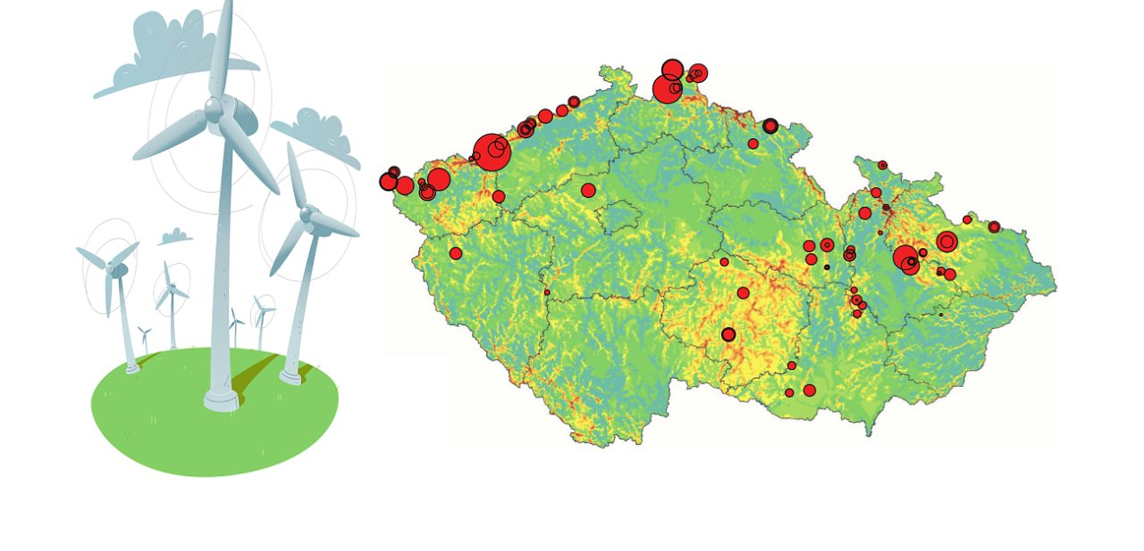
VYUŽITÍ VĚTRNÉ ENERGIE V ČR

Slide 73
KOLIK STOJÍ VĚTRNÁ ELEKTRÁRNA?
Náklady spojené s výstavbou větrné elektrárny představuje nejen nákup stroje, ale také projekční a schvalovací aktivity, náklady spojené se zajištěním pozemků, stavební práce a vyvedení výkonu do sítě. Nutno je i počítat s náklady na údržbu a příspěvky obcím. Celkové náklady na postavení jedné větrné moderní větrné elektrárny o výkonu 4 MW se mohou pohybovat okolo 150 milionů Kč. Závisí to např. na celkovém počtu strojů v rámci větrného parku, rozsahu úprav přístupových komunikací, vzdálenosti a parametrů vyvedení výkonu atd.

Slide 74
INVESTICE A NÁVRATNOST VĚTRNÝCH ELEKTRÁREN
Někdy se také tvrdí, že konstrukce a stavba větrné elektrárny spotřebuje tolik energie, kolik nedokáže vyrobit ani za několik let.
Není to pravda. Měření ukázala, že energetická návratnost elektrárny (tedy doba, za kterou větrná turbína vyrobí tolik energie, kolik bylo potřeba na její výrobu) se podle typu stroje a větrného potenciálu místa pohybuje zhruba okolo šesti měsíců.
Elektřinu, která jedné domácnosti vystačí jeden den, přitom věrná elektrárna vyrobí za půl minuty.

Slide 75
INSTALOVANÝ VÝKON A VÝROBA
V roce 2014 vyrobily větrné elektrárny v ČR 477 GWh elektřiny (brutto) a na celkové výrobě elektřiny v ČR se tak podílely z 0,55 %.
V roce 2015 se výroba elektřiny z větrných elektráren poprvé přehoupla přes 0,5 TWh elektrické energie.
Přesto patří větrné elektrárny ke zdrojům, které v ČR vyrobí nejméně elektřiny.

Slide 76
JEŠTĚ VĚTŠÍ NEJVĚTŠÍ VĚTRNÁ TURBÍNA
Čínská státní společnost China State Shipbuilding v současné době připravuje ještě větší kolos o výkonu dokonce 18 MW. Gigantická větrná turbína bude mít lopatky dlouhé 128 metrů a využitelnou plochu 5,3 hektaru. Inovativní technologie s možností regulace sklonu jednotlivých listů větrníku i krouticího momentu a nastavení celého převodového soukolí má přinést lepší rozložení tlaku. Omezí se tak kmitání listů vrtule při zátěži a tím i rázy, které vibrace přenášejí do nosné věže a jejích základů. Výrobní kapacita by tak měla dosáhnout až 74 GWh roční produkce elektřiny.
Platí, že s velikostí lopatek roste také objem generované elektřiny. I na moři, kde jsou zdánlivě neomezené prostorové možnosti, má ale větrná turbína své limity. Klíčové jsou samotné vlastnosti používaných materiálů. S ohledem na princip fungování větrníků je žádoucí, aby měly optimální hmotnost, a přitom vysokou odolnost právě vůči větru. Vlhký mořský vzduch obsahuje mimo jiné i částečky soli, které poškozují povrch vrtulí.
Navíc, čím má větrná turbína delší listy, tím jsou pružnější a roste riziko, že při extrémních poryvech větru narazí do nosné věže a celé zařízení se poškodí. Otáčky velkých vrtulí musí být pomalejší a je tedy potřeba jejich pohyb případně brzdit, což má vliv na účinnost elektrárny. Honba za rekordy navíc v poslední době vedla k řadě kolapsů, kdy došlo k poškození lopatek i zhroucení nosných věží.

Slide 77
NEJVĚTŠÍ VĚTRNÉ FARMY VE SVĚTĚ
Elektrárna Hornsea 2 v Severním moři asi 89 kilometrů od pobřeží anglického hrabství Yorkshire čítá 165 větrných turbín a je tak největší na světě. Rozkládá se na ploše
462 kilometrů čtverečních, má výkon 1,3 GW a zajišťuje elektřinu pro 1,4 milionu britských domácností. Největší pevninské větrné farmy se nacházejí v USA, Číně a Indii. Největším větrným parkem v České republice je Větrná farma Kryštofovy hamry na Chomutovsku s 21 turbínami a instalovaným výkonem 42 MW, v provozu od roku 2007.

Slide 78
NEJVĚTŠÍ VĚTRNÁ TURBÍNA V ČESKÉ REPUBLICE
Nejvýkonnější větrná turbína u nás s instalovaným výkonem 4,2 MW pracuje od loňského roku v Žipotíně, místní části obce Gruna na Svitavsku. Nosná věž je vysoká 109 metrů, průměr rotoru činí 138,5 metru, celková výška elektrárny včetně listu v horní úvrati dosahuje 179 metrů. Vrtule dokáže využít sílu větru z plochy 1,5 hektaru a elektrárna tak pokryje roční spotřebu asi pěti tisíc domácností.

Slide 79
ZTRACENOU SITUACI MŮŽE ZLEPŠIT NOVÝ ZÁKON, KLÍČOVÝ JE ALE NÁZOR VEŘEJNOSTI
Nový stavební zákon, novela liniového zákona, novela zákona o posuzování vlivů na životní prostředí (EIA) a kombinace s takzvanou novelou Lex OZE 1 – to je výčet zákonů, které mají pomoci s rozvojem výstavby obnovitelných zdrojů v ČR. Jednou z očekávaných novinek je například možnost stavět obnovitelné zdroje za určitých podmínek v zastavěné oblasti bez změny územního plánu, nebo bez povinnosti EIA u menších větrných parků do tří turbín.
Na první pohled se zdá, že by se rozvoj větrných elektráren díky změnám mohl dát do pohybu. Problém spočívá v tom, že to je možné jen za předpokladu, že elektrárny nebudou umístěny v chráněných lokalitách nebo méně než tři kilometry od jiných elektráren. Vzhledem k tomu, že v oblastech CHKO často leží značný potenciál, je otázkou, jak účinná tato opatření v praxi budou. Pravidlo vzdálenosti více jak tří kilometrů od jiných elektráren navíc limituje development větších parků v lokalitách nabízejících ideální podmínky.
Určitý posun by mohlo přinést zavedení tzv. akceleračních zón, které fungují v celé řadě evropských států. O jejich zavedení by však mělo být zveřejněno více informací až v následujících dvou letech.

Slide 80
KOLIK STOJÍ VĚTRNÁ ELEKTRÁRNA PRO RODINNÝ DŮM?
Domácí větrná elektrárna (s kapacitou s 2,5 kW, průměrem vrtule do 3 m) vás vyjde od 10 000 do
100 000 korun.
U těch nejmenších elektráren se náklady vrátí přibližně za tři roky.
S financováním čistého zdroje energie pomůže stát prostřednictvím dotací.

Slide 81
CO JE DOBRÉ VĚDĚT?
Na trhu najdete poměrně mnoho větrných elektráren, které obsahují všechny potřebné součástky – od alternátoru přes regulátor až po vrtuli. Pokud kupujete celou sadu od seriózního výrobce se zárukou, srovnávejte klidně jenom výkon. Dejte si ale pozor na rozdíl mezi nominálním neboli instalovaným výkonem větrné elektrárny a tím reálným.
U větrných elektráren velmi záleží na místních podmínkách. Nemá smysl je instalovat tam, kde moc nefouká.
Větrná elektrárna obsahuje pohyblivé části a vyžaduje průběžnou údržbu. Jednodušší cestou k energetické soběstačnosti proto můžou být solární panely.
Pokud ale máte vhodné podmínky, může být větrná elektrárna dobrým a ekologickým zdrojem energie. Navíc může solární elektrárnu dobře doplňovat. Vítr totiž fouká i v noci a v době, kdy je zataženo.

Slide 82
OSTATNÍ ZDROJE

Slide 83
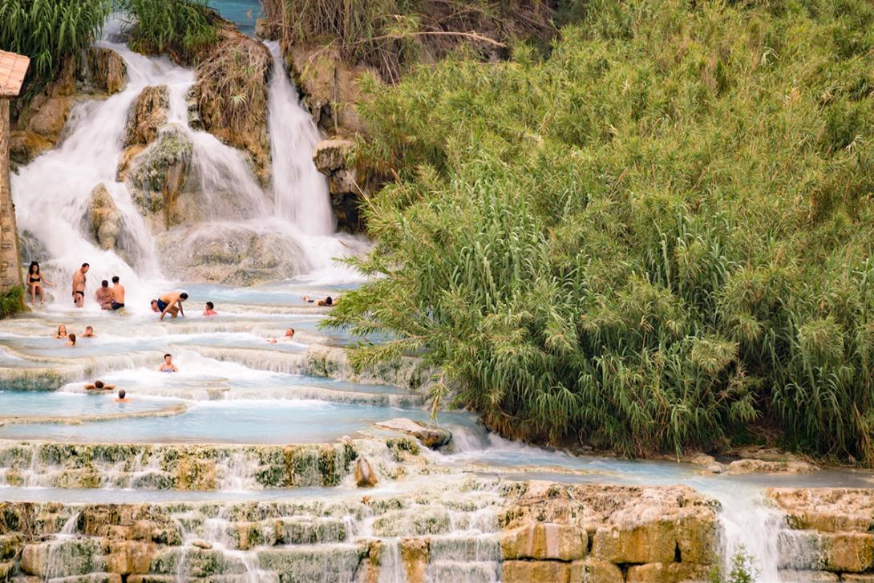
GEOTERMÁLNÍ ENERGIE
Pojem „geotermální“ lze odvodit ze dvou řeckých slov: geo – označující zemi a therme – znamenající teplo. Geotermální energie je vlastně tepelná energie Země, vyvěrající na povrch ve formě vulkanické činnosti, horké vody a páry nebo vývěrů horkých plynů. Vznikla dávno
v procesu formování naší planety před čtyřmi miliardami let, no je také z části vytvářena uvolňováním tepla při radioaktivním rozpadu některých prvků. Průměrná teplota zemského povrchu je přibližně 15 °C a směrem ke středu Země se teplota postupně zvyšuje, až dosahuje přibližně 5 000 °C. S každým kilometrem hloubky tak jsou horniny o 25 až 30 °C teplejší. Výraznější teplotní gradienty se nachází především v oblastech styku litosférických desek, kde je zemská kůra nejtenčí. V těchto místech bývají obvykle příhodné podmínky pro využití geotermální energie.

Slide 84
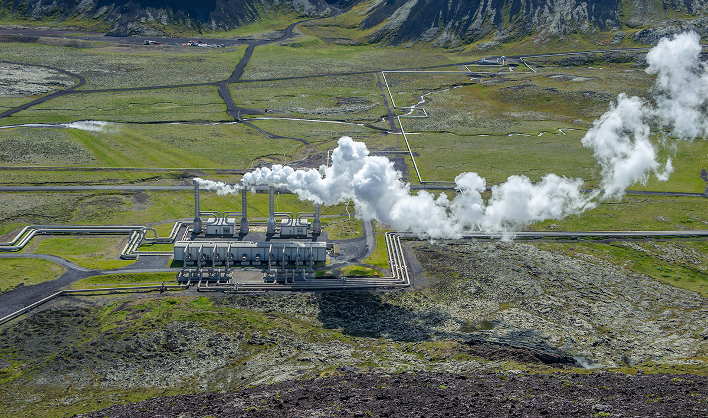
GEOTERMÁLNÍ ELEKTRÁRNY
Geotermální elektrárny využívají teplo pocházející z hlubin Země k výrobě elektrické energie. Pracují na principu přeměny vnitřní energie páry na mechanickou a pak elektrickou energii turbogenerátoru, prostřednictvím parního cyklu. Při dostatečně zavodněném geotermálním poli se typ a zařízení elektrárny odvíjí od výstupních parametrů vody nebo páry z vrtu. Při absenci vody v poli musí být teplonosná látka uměle doplňována. Podle parametrů a způsobu získávání páry se geotermální elektrárny dělí na elektrárny se suchou párou, elektrárny s mokrou párou
a elektrárny s binárním cyklem.

